Slide 1


BOLETIM MENSAL
SONDAGEM ECONÔMICA MPE
SEBRAE – FGV
Boletim Agosto/2024 – 08/2024
05/09/2024

Slide 2

O que é Pesquisado?
Indústria
Serviços
Comércio
Demanda Atual
Nível de estoques
Situação Atual Negócios
Crédito
Nível Utilização Capacidade Instalada (NUCI)
Demanda Prevista
Produção Prevista
Emprego Previsto
Tendência dos Negócios
Volume de Demanda Atual
Situação Atual Negócios
Crédito
Nível Utilização Capacidade Instalada (NUCI)
Demanda Prevista
Faturamento Previsto
Emprego Previsto
Tendência dos Negócios
Volume de Demanda Atual
Volume de Compras Atual
Situação Atual Negócios
Crédito
Vendas Previstas
Volume de Compras Previsto
Emprego Previsto
Tendência dos Negócios
2

Slide 3
Cálculo dos Índices
Índice de Situação Atual (ISA)*
(Média dos quesitos de Situação dos Negócios e Demanda Atual)
Índice de Expectativas (IE)*
(Média dos quesitos de Tendência dos Negócios e Demanda Prevista)
ISA - MPE
Índice de Confiança (IC)
(Média dos quatro quesitos que compõe ISA e IE)
IC-MPE
IE - MPE
100
desaceleração
aceleração
O IC-MPE é a média simples dos índices de Situação Atual (ISA) e Expectativas (IE), previamente ajustados sazonalmente para as MPEs.
0
200
* Na Sondagem da Indústria, o Indicador de Estoques também faz parte do ISA (Índice de Situação Atual) e o Indicador de Emprego Previsto, faz parte do IE (Índice de Expectativas).
3

Slide 4
ANÁLISE
GERAL
Agosto 2024
4

Slide 5
Destaques - Agosto 2024
Índice de Confiança das MPE (IC-MPE) recuou em agosto de 2024:
  O IC-MPE (Ind. + Com. + Serv.): -0,5 ponto
    MPE do Comércio: -2,4 pontos
    MPE de Serviços: -0,7 ponto
    MPE da Ind. de Transformação: -1,1 ponto
  MPE Comércio: a piora da confiança observada no setor ocorreu, principalmente, devido à queda nos indicadores de vendas previstas e tendência dos negócios.
  MPE Serviços: a piora da confiança observada no setor ocorreu, principalmente, devido à queda no indicador de volume de demanda atual.
  MPE Indústria de Transformação: a piora na confiança observada no setor ocorreu, principalmente, devido à queda do indicador de tendência dos negócios.
5

Slide 6
Resultados: IC-MPE
Ago/24
93,7
Abr/20
51,4
6

Slide 7
Resultados: IC-MPE x IC-Geral
Ago/24
98,0
Ago/24
93,7
Em agosto de 2024, o IC-Geral avançou, enquanto o IC-MPE recuou.
7

Slide 8
Variação mensal em pontos: IC-MPE x IC-Geral
O Índice de Confiança das MPE (IC-MPE) recuou 0,5 ponto e o Índice de Confiança Geral (IC-Geral) avançou 0,3 ponto em agosto.
8

Slide 9
IC-MPE por Região (em média móvel trimestral)
Em média móvel trimestral, a confiança da região Sul voltou a ficar acima da confiança da região Norte + Centro-Oeste.
Crise fiscal
Aumento do juros
Redução investimentos
Aumento do grau de "risco país"
9

Slide 10
IC-MPE por Região (em pontos, dessazonalizado)
Indústria | +1,5 pt.
Comércio | -0,4 pt.
Serviços | -2,1 pts.
Indústria | -9,3 pts.
Comércio | -3,7 pts.
Serviços | +0,1 pt.
Variação mensal
Indústria | -3,2 pts.
Comércio | -3,0 pts.
Serviços | +2,8 pts.
Indústria | -6,8 pts.
Comércio | +4,3 pts.
Serviços | -0,9 pt.
10

Slide 11
Resultados: Comércio – Serviços – Indústria
Ago/24
100,0
Ago/24
94,0
Ago/24
85,5
ICOM-MPE: ÍNDICE DE CONFIANÇA DO COMERCIO MPE
ICS-MPE: ÍNDICE DE CONFIANÇA DOS SERVIÇOS MPE
ICI-MPE: ÍNDICE DE CONFIANÇA DA INDUSTRIA MPE
11

Slide 12
Resultados: ISA-MPE x IE-MPE
Ago/24
96,6
Ago/24
91,0
Em agosto, tanto a situação atual quanto as expectativas para os próximos meses registraram piora nas percepções.
Nota: ISA, IE e IC-MPE possuem sazonalidades distintas. A dessazonalização destes é feita de forma independente. Logo, o IC-MPE dessazonalizado não é a média aritmética simples dos ISA e IE dessazonalizados, podendo superá-los (ou ficar abaixo) destes, em alguns meses.
12

Slide 13
COMÉRCIO
Agosto 2024
13

Slide 14
Comércio: Índice de Confiança
MPE Comércio
-2,4 pontos
Ago/24
85,5
Contribuiu Positivamente
Nenhuma atividade
Contribuíram Negativamente
Varejo restrito
Material de construção
Veículos, motos e peças
14

Slide 15
Comércio: Situação Atual e Expectativa
Ago/24
90,1
Ago/24
81,5
15

Slide 16
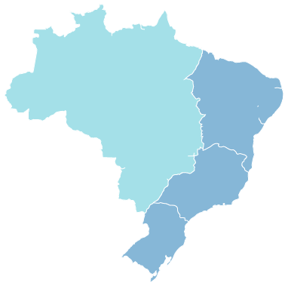
Comércio: Resultado por região e variação mensal
Agosto/24
79,5
Agosto/24
70,9
-3,7 pts.
A confiança do Comércio somente não recuou na região Norte + Centro-Oeste.
+4,3 pts.
Agosto/24
89,2
-0,4 pt.
Agosto/24
93,8
-3,0 pts.
16

Slide 17
Variação mensal em pontos: ICOM MPE x ICOM Geral
Em agosto, tanto o ICOM-MPE quanto o ICOM-Geral recuaram.
17

Slide 18
SERVIÇOS
Agosto 2024
18

Slide 19
Serviços: Índice de Confiança
Ago/24
94,0
MPE Serviços
-0,7 ponto
Contribuiu Positivamente
Nenhuma atividade
Contribuíram Negativamente
Famílias
Profissionais
Outros
Transporte
Profissionais
19

Slide 20
Serviços: Situação Atual e Expetativas
Ago/24
96,4
Ago/24
91,9
20

Slide 21
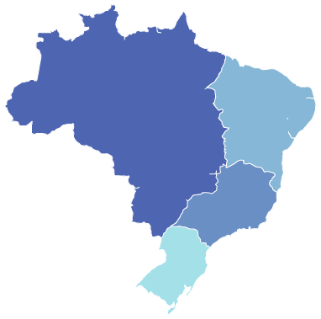
Serviços: Resultado por região e variação mensal
Ago/24
93,9
Em agosto, a região Sul foi a única que registrou alta da confiança nos Serviços, enquanto Nordeste ficou praticamente constante e Sudeste e Norte+Centro-Oeste recuaram.
Ago/24
93,9
+0,1 pt.
-0,9 pt.
Ago/24
95,0
-2,1 pts.
Ago/24
92,6
+2,8 pts.
21

Slide 22
Variação mensal em pontos: ICS MPE x ICS Geral
O ICS-MPE apresentou um recuo de 0,7 ponto, enquanto o ICS-Geral avançou em 0,4 ponto em agosto.
22

Slide 23
INDÚSTRIA
Agosto 2024
23

Slide 24
Indústria: Índice de Confiança
MPE Indústria
-1,1 ponto
Ago/24
100,0
Contribuiu Positivamente
Vestuário
Refinos e produtos químicos
Outros
Contribuíram Negativamente
Alimentos
Metalurgia e Produtos de metal
24

Slide 25
Indústria: Situação Atual e Expectativas
Ago/24
100,8
Ago/24
99,2
25
Rodapé de exemplo

Slide 26
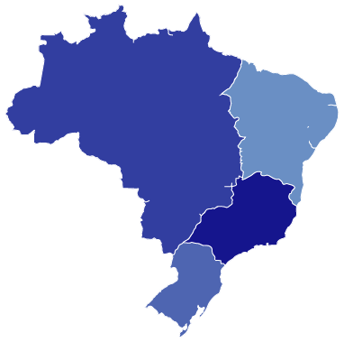
Indústria: Resultado por Região e variação mensal
Ago/24
93,9
Ago/24
98,8
-9,3 pts.
Todas as regiões registraram recuo no mês de agosto, exceto a região Sudeste que avançou 1,5 ponto.
-6,8 pts.
Ago/24
108,2
+1,5 pt.
Ago/24
98,6
-3,2 pts.
26

Slide 27
Variação mensal em pontos: ICI-MPE x ICI-Geral
Em agosto, o ICI-MPE recuou 1,1 ponto, enquanto o ICI-Geral ficou estável.
27

Slide 28
ACESSO À CRÉDITO
Agosto 2024
28

Slide 29
Resultados: Crédito, Comércio (%)
Como você avalia o grau de exigência para acesso ao crédito por sua empresa no momento?
A proporção de empresas do Comércio que consideram que está fácil obter crédito avançou 0,9 p.p. em relação ao mês passado.
29

Slide 30
Resultados: Crédito, Serviços (%)
Como você avalia o grau de exigência para acesso ao crédito por sua empresa no momento?
A proporção de empresas de Serviços que consideram que está fácil obter crédito avançou em relação ao mês passado.
30

Slide 31
Resultados: Crédito, Indústria (%)
O grau de exigência para a concessão ou renovação de empréstimos bancários no momento está?
Em agosto, a proporção de empresas da Indústria que percebe o grau de exigência como baixo aumentou em 1,5 p.p.
31

Slide 32
Resultados: Crédito (em pontos)
Ago/24
118,8
Ago/24
84,1
Ago/24
74,1
COMÉRCIO - MPE
SERVIÇOS - MPE
INDÚSTRIA - MPE
Nota: a composição do indicador é (100 + resposta favorável – desfavorável), a partir dos dados padronizados, com a média de Ago2010 a 2015. O ajuste sazonal é feito em cada série específica. Então, não é possível calcular a partir das parcelas brutas de forma direta.
32

Slide 33
Resultados: Crédito (em pontos)
Ago/24
104,3
AGREGADO - MPE
Nota: a composição do indicador é (100 + resposta favorável – desfavorável), a partir dos dados padronizados, com a média de Ago2010 a 2015. O ajuste sazonal é feito em cada série específica. Então, não é possível calcular a partir das parcelas brutas de forma direta.
33

Slide 34
EMPREGO PREVISTO
Agosto 2024
34

Slide 35
Resultados: Emprego Previsto, Comércio (%)
Como evoluirá o número de pessoas empregadas por sua empresa nos próximos três meses?
Em agosto, a parcela das empresas do Comércio que acredita que as contratações aumentarão recuou em 0,6 p.p.
35

Slide 36
Resultados: Emprego Previsto, Serviços (%)
Como evoluirá o número de pessoas empregadas por sua empresa nos próximos três meses?
A parcela de empresas de Serviços que acredita que o número de pessoas empregadas aumentará avançou em 0,7 p.p.
36

Slide 37
Resultados: Emprego Previsto, Indústria (%)
Pessoal ocupado previsto para o trimestre seguinte, comparado com o do trimestre anterior.
A previsão de que o emprego será maior na Indústria recuou 3,7 p.p. em agosto.
37

Slide 38
Resultados: Emprego Previsto (em pontos)
Ago/24
106,3
Ago/24
100,1
Ago/24
94,7
COMÉRCIO - MPE
SERVIÇOS - MPE
INDÚSTRIA - MPE
Nota: a composição do indicador é (100 + resposta favorável – desfavorável), a partir dos dados padronizados, com a média de Ago2010 a 2015. O ajuste sazonal é feito em cada série específica. Então, não é possível calcular a partir das parcelas brutas de forma direta.
38

Slide 39
Resultados: Emprego Previsto (em pontos)
Ago/24
99,3
AGREGADO - MPE
Nota: a composição do indicador é (100 + resposta favorável – desfavorável), a partir dos dados padronizados, com a média de Ago2010 a 2015. O ajuste sazonal é feito em cada série específica. Então, não é possível calcular a partir das parcelas brutas de forma direta.
39

Slide 40
A pesquisa Sondagem Econômica MPE
é um produto da Unidade de Gestão Estratégica e Inteligência do Sebrae Nacional, com apoio da Fundação Getulio Vargas.
Realização
Equipe UGE
Marco Aurélio Bedê marco.bede@sebrae.com.br
Dênis Nunes denis.pedro@sebrae.com.br
Equipe FGV
Luiz Gustavo Medeiros Barbosa
Aloisio Campelo Jr
Viviane Seda Bittencourt
Marcel Levi
Patricia Meziat Pina
Anna Carolina Gouveia
Ique Lavatori
Raphael Vianna
Carlos André Vieira

